Slide 1
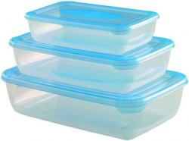

Slide 3
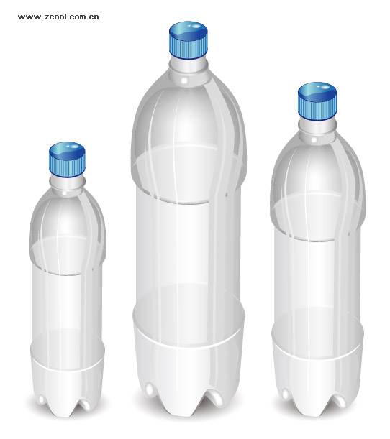

Slide 4
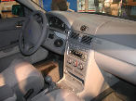
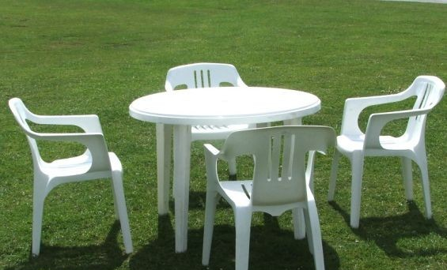
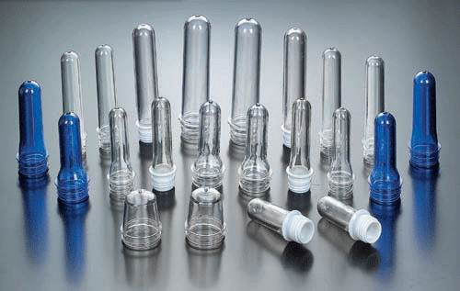

Slide 5
Пластмассы

Slide 6
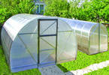

Slide 7
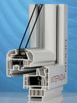

Slide 8
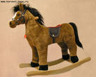
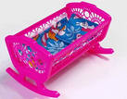

Slide 9
Блиц – опрос
1 | 2
3 | 4

Slide 10
Вопрос 1
Назовите известные вам классы органических веществ

Slide 11
Вопрос 2
Какие кратные связи между атомами углерода существуют в органических веществах?

Slide 12
Вопрос 3
Назовите материал, из которого изготовлена тара для минеральной воды

Slide 13
Вопрос 4
Полиэтилен используется как упаковочный материал?

Slide 14
Пластмассы как
полимеры

Slide 15
Полимеры
- это органические вещества, молекулы которых состоят из большого числа повторяющихся группировок, соединенных между собой химическими связями.

Slide 16
По свойствам и применению
Пластмассы
Эластомеры
Волокна

Slide 17
Классификация пластмасс как полимеров
По способу получения:
По происхождению:
Природные
Искусственные
Синтетические
Полимеризационные
Поликонденсационные
По структуре:
По составу основной цепи:
ПОЛИМЕРЫ
Линейные
Разветвленные
Пространственные
Пластмассы
Органические
Элементоорганические
Неорганические
По отношению к нагреванию:
Термопластичные
Термореактивные

Slide 18
По происхождению
ПРИРОДНЫЕ встречаются в природе. К ним относятся крахмал, целлюлоза, клетчатка, белки, нуклеиновые кислоты, натуральный каучук.
Искусственные получают на основе природных полимеров путем химической модификации. К таким полимерам относят: вискозу, целлулоид, ацетатное волокно. Исходным веществом, для получения названных полимеров, является целлюлоза.
Синтетические получают из органического сырья (нефть, газ, каменный уголь) с помощью различных химических процессов. Синтетические полимеры являются результатом работы химиков. К синтетическим полимерам относятся: полиэтилен; полипропилен; полистирол; фенолформальдегидные полимеры; синтетические волокна (лавсан, нитрон, капрон, хлорин); синтетические каучуки.

Slide 19
По способу получения
Полимеризационные
Поликонденсационные
образуются в результате реакции полимеризации, в которую могут вступать соединения, содержащие кратные связи, то есть непредельные соединения.
образуются в результате реакции поликонденсации

Slide 20
Реакция полимеризации
— это химический процесс соединения множества исходных молекул низкомолекулярного вещества (мономера) в крупные молекулы (макромолекулы ) полимера.
n СН₂ = СH ⎯→ (-СН₂ − СH-)n
⏐ ⏐
CH₃ CH₃
пропилен полипропилен
(пропен)
Мономер – вещество, из которого образуется полимер.
Структурное звено – повторяющаяся группа атомов.
n-степень полимеризации- показывает количество структурных звеньев в макромолекуле

Slide 21
Реакция поликонденсации
— это химический процесс соединения исходных молекул мономера в макромолекулы полимера, идущий с образованием побочного низкомолекулярного продукта (чаще всего воды).
В реакции поликонденсации вступают молекулы мономеров с функциональными группами.

Slide 22
По составу основной цепи
Органические
Элементоорганические
Неорганические
В основной цепи содержат молекулы органических веществ
В основной цепи содержат атомы не углерода, а других химических элементов (кислорода, титана, кремния). Боковые цепи в таких полимерах представлены органическими радикалами.
Многие неорганические вещества представляют собой полимеры. Это пластическая сера, черный фосфор, красный фосфор, селен и теллур цепочечного строения, углерод, диоксид кремния и кремниевая кислота, силикаты, полифосфаты и т. д. Природные сетчатые неорганические полимеры входят в состав большинства минералов земной коры.

Slide 23
По отношению к нагреванию
Термопластичные
При нагревании приобретают пластичность, а при охлаждении переходят в твердое состояние
При повторном нагревании сохраняют свои свойства
Термореактивные
При нагревании пластичное состояние, при охлаждении переходят в твердое необратимое состояние
При повторном нагревании пластичности не приобретают

Slide 24
Пластмассы

Slide 25
Пластическими массами (пластмассами)
называют твердые или упругие материалы, получаемые из полимерных соединений и формуемые в изделия методами, основанными на использовании их пластических деформаций

Slide 26
Название полимера и формула | Название и формула мономера | Физические свойства | Применение
Полиэтилен |  | Агрегатное состояние: Цвет: Водопроницаемость Газопроницаемость Т_{пл.} = Плотность
Полипропилен |  | Агрегатное состояние: Цвет: Водопроницаемость Газопроницаемость Т_{пл.} = Плотность

Slide 27
Пластмассы
Полиэтилен
Полипропилен
Поливинилхлорид
Полистирол

Slide 28
Название полимера и формула | Название и формула мономера | Физические свойства | Применение
Полиэтилен (- СН₂ - СН₂ -)_{n} | СН₂= СН₂ этен | Агрегатное состояние: тв. вещество, без запаха, жирный на ощупь, ударостойкий, Цвет: белый Водопроницаем, Газопроницаем. Т_{пл.} = 129-135°С Плотность 0,96 г/см³ | для производства водопроводных, дренажных труб, различных пленок, упаковочный материал, покрытие картонных молочных пакетов, предметов бытово­го назначения – посуда, детали к электронным устройствам, игрушки.

Slide 29
Название полимера и формула | Название и формула мономера | Физические свойства | Применение
Полипропилен | СН₂ = СН СН₃ пропилен | Агрегатное состояние: тверд. Цвет: бесцветное, полупрозрачное, не имеет запаха. Водопроницаем: Газопроницаем: Т_{пл.} = 160 - 176°С, Плотность: 0,920г/см³ | Для изготовления не тонущих канатов, сетей, фильтрованных и обивочных материалов, брезентов, волокон, ковров, плёнок, трубок, бытовых изделий (флаконы, канистры, крышки), покрытий для теплиц, ёмкостей, изоляционных материалов
( - СН₂ – СН - )n
СН₃

Slide 30
Название полимера и формула | Название и формула мономера | Физические свойства | Применение
Поливинилхлорид | СН₂ = СН Сl пропилен | Агрегатное состояние: порошок, без вкуса и запаха. Цвет: белый Водопроницаем: Газопроницаем: Т_{пл.} = 100-126°С Плотность 1,34 г/см³ | в производстве проводов, кабелей, розеток, штепсельных вилок, распределительных коробок; выключателей, упаковки лекарственных препаратов и медицинского оборудования, лакокрасочных материалов; искусственной кожи; одежды, обуви, спортивного инвентаря, мебели, садовых шлангов, мягких игрушек, стройматериалов.
( - СН₂ – СН - )n
Сl

Slide 31
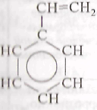
Название полимера и формула | Название и формула мономера | Физические свойства | Применение
Полистирол | Стирол | Агрегатное состояние: Тв., хрупкий, хорошо горит. Цвет: прозрачный, стекловидный Водопроницаем: Газопроницаем: Т_{пл.} = 240 °C Плотность 1.06-1.12 г/см³ | Изготовление одноразовой посуды, упаковок, детских игрушек; теплоизоляционных плит, сандвич панелей; облицовочные и декоративные материалы; в медицине, опоры коаксиальные кабели, в упаковочной и кондитерской индустрии, конденсаторы, корпусные элементы бытовых приборов

Slide 32
Определение типа пластмасс по маркировке товара
Изделие | Маркировка | Возможность использования изделия | При каких условиях может быть вредным

Slide 33
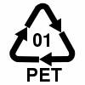
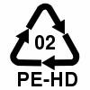
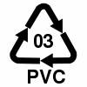
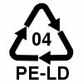
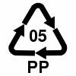
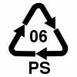
Буквенная маркировка | Название пластмассы
 | полиэтилентерефталат
 | полиэтилен высокой плотности
 | поливинилхлорид
 | полиэтилен низкой плотности
 | полипропилен
 | Полистирол
 | Поликарбонат и остальные пластмассы

Slide 34
Там, где и легкость, и прочность нужна, И оптимальной должна быть цена, Чтоб вещь не билась и не ломалась, В кислотах и щелочах не растворялась, Здесь вам на помощь приходит пластмасса – Вот материал наивысшего класса!

Slide 35
Определить по маркировке из каких пластмасс изготавливают детские игрушки

Slide 36
Пластмассы
синтетические, пластичные
деформируются, используются,
плавятся
являются «бессмертными жителями» Земли
полимеры

